Slide 1
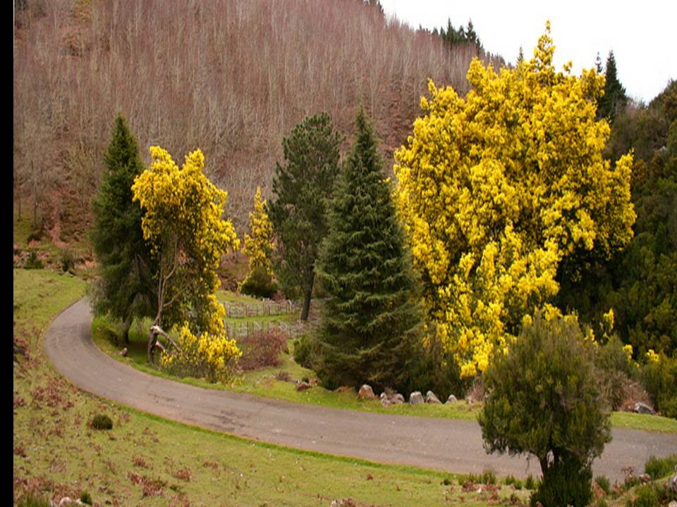
E se a vida fosse uma estrada?
Transição automática de Slides
Reinaldo
Ligue o SOM

Slide 2
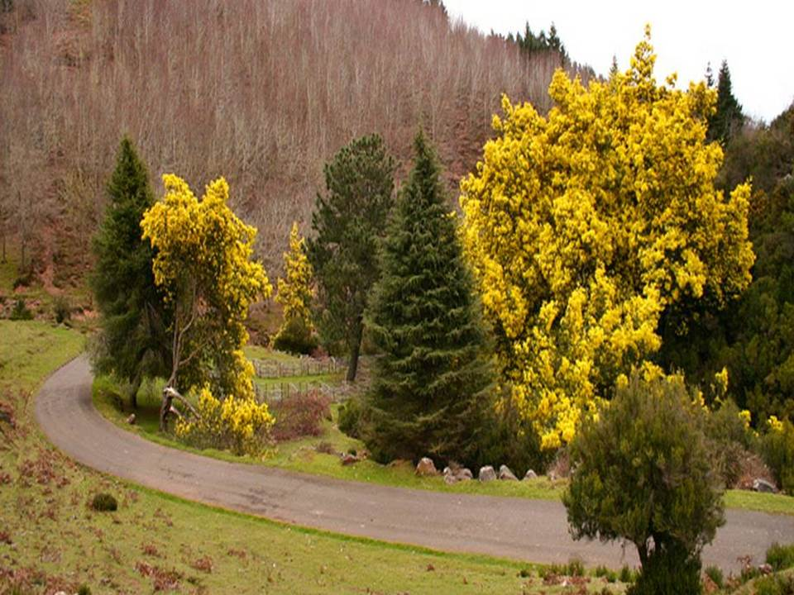
Cada um de nós caminha pela vida como se fosse um viajante que percorre uma estrada.

Slide 3
Há os que passam pouco tempo caminhando e os que ficam por longos anos.

Slide 4
Há os que pisam em macia grama e os que ferem os pés em pedras pontudas e espinhos.

Slide 5
Há os que viajam em companhias amigas, assinaladas por
risos
e
alegria.

Slide 6
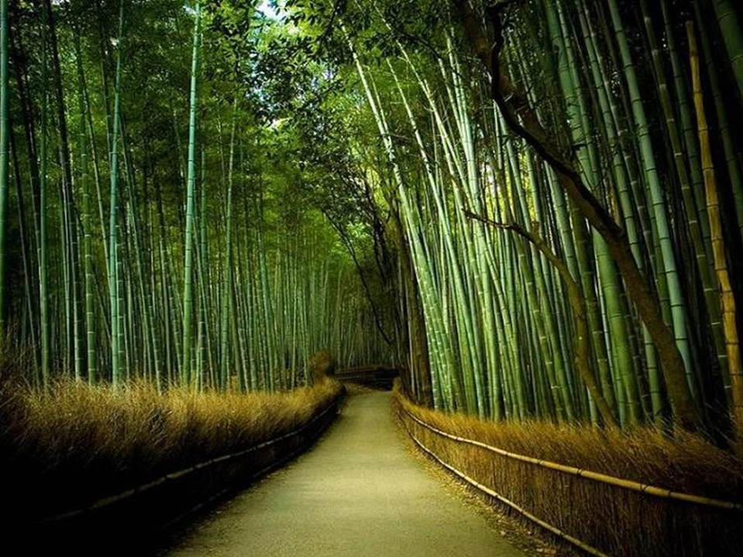
E há os que caminham com gente indiferente, egoísta e má.
Há os que caminham sozinhos - inclusive crianças - e os que vão em grandes grupos.

Slide 7
Há os que viajam com pai e mãe. E os que estão apenas
com os irmãos.
Há quem tenha por companhia marido ou esposa.
Muitos levam filhos.

Slide 8
Outros carregam sobrinhos, primos, tios.
Alguns andam apenas com
os amigos.

Slide 9
Há quem caminhe com os olhos cheios de lágrimas e
há os que se vão sorridentes.
Mas, mesmo os que riem,
mais adiante poderão chorar.

Slide 10
Nessa estrada,
nunca se conheceu alguém que a percorresse inteira
sem derramar uma lágrima.

Slide 11
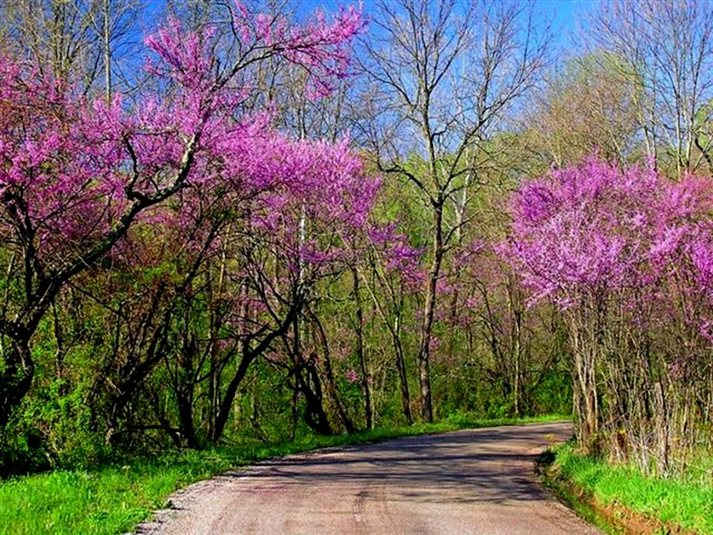
Pela estrada dessa nossa vida, muitos caminham com seus próprios pés.
Outros são carregados por empregados ou parentes.

Slide 12
Alguns vão em carros de luxo, outros em veículos bem simples.
E há os que viajam de bicicleta ou a pé....

Slide 13
Há gente branca, negra, amarela. Mas se olharmos a estrada
bem do alto,
veremos que não dá
para distinguir ninguém:
todos são iguais.

Slide 14
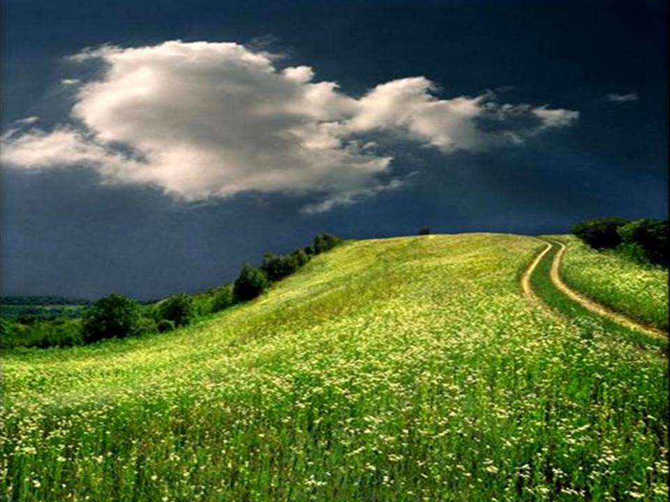
Há gente magra e gente gorda.
Os magros podem ser assim
por elegância e dieta
ou porque não têm
o que comer.

Slide 15
Alguns trazem bolsas
cheias de comida.
Outros levam pedacinhos
de pão amanhecido.

Slide 16
Muitos gostam de repartir
o que têm.
Outros dão apenas o que
lhes sobra.
Mas muita gente da estrada
nem olha para os viajantes
famintos.

Slide 17
Há pessoas que percorrem a estrada sempre vestidas de seda e cobertas de joias.
Outros vestem farrapos e
seguem descalços.

Slide 18
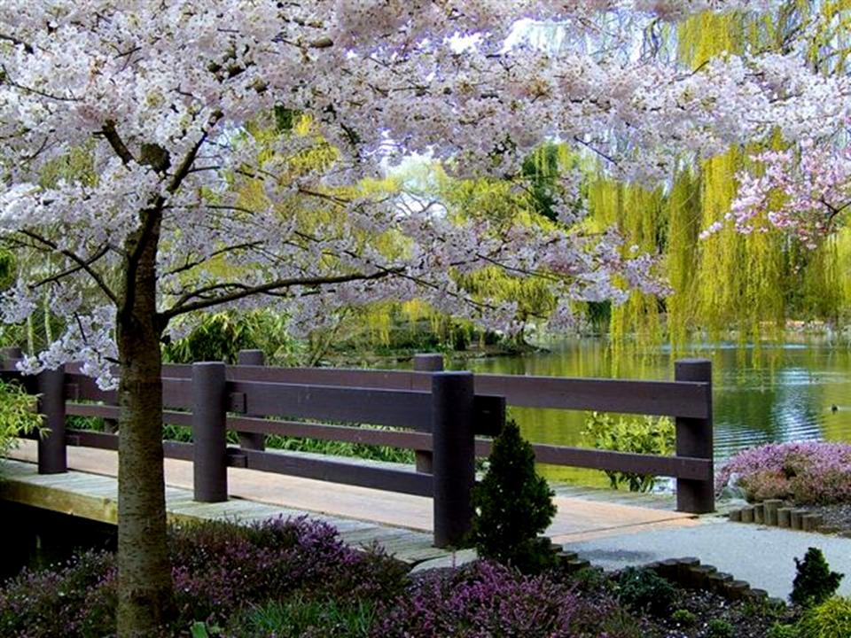
Há crianças, velhos, jovens e casais, mas quase todos olham para lugares diferentes.
Uns olham para o próprio umbigo, outros contemplam as estrelas, alguns gostam de espiar
os vizinhos para fofocar depois.

Slide 19
Uma boa parte conta o dinheiro que leva e há os que sonham que um dia todos da estrada serão como irmãos.
Entre os sonhadores há os que se dedicam a dar água e pão, abrigo e remédio aos viajantes que precisam.

Slide 20
Há pessoas cultas na estrada
e há gente muito tola.
Alguns sabem dizer coisas difíceis e outros nem sabem falar direito.
Em geral, os sabichões não gostam muito da companhia dos analfabetos.

Slide 21
O que é certo mesmo é que quase ninguém na estrada está satisfeito.
A maioria dos viajantes
acha que o vizinho é mais bonito ou viaja de forma bem
mais confortável.

Slide 22
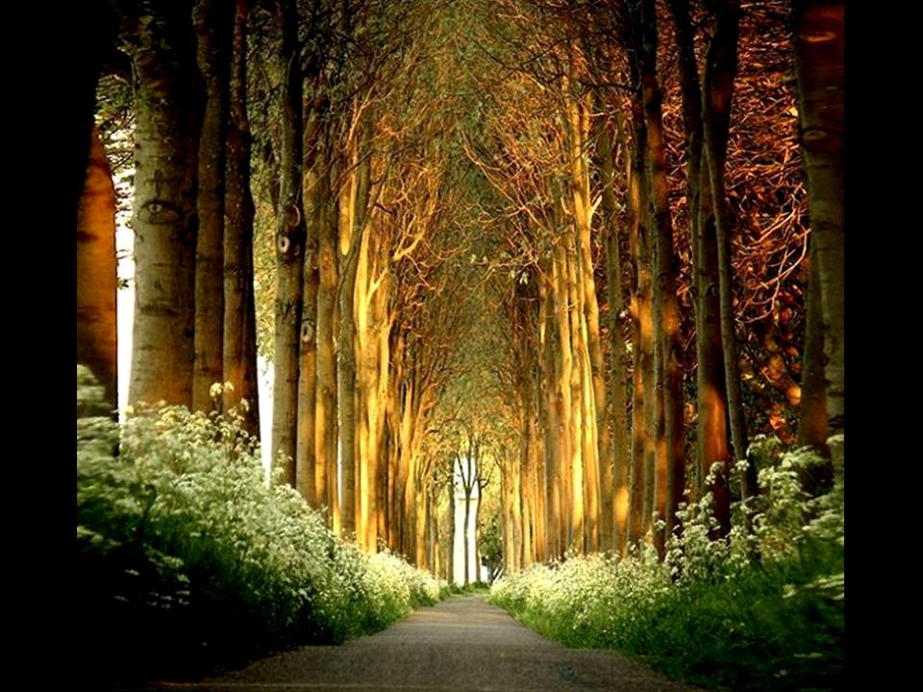
É que na longa estrada da vida, esquecemos que a estrada terá fim.
E, quando ela acabar, o que teremos?

Slide 23
Carregaremos, sim,
a experiência aprendida
durante o tempo de estrada e estaremos muito
mais sábios,

Slide 24
porque todas as outras pessoas que vimos no caminho nos ensinaram algo.

Slide 25
A estrada de nossa existência
pode ser bela, simples,
rica, tortuosa.
Seja como for, ela é o melhor caminho para o nosso aprendizado.

Slide 26
Deus nos ofereceu essa estrada porque nela se encontram as pessoas e situações mais adequadas para nós.

Slide 27
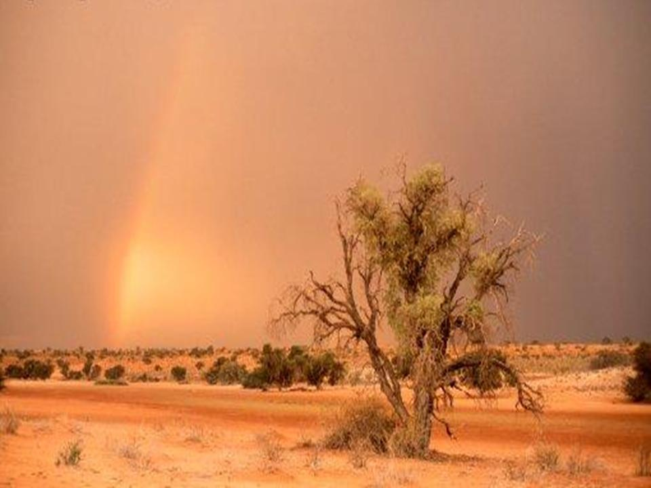
Assim, siga pela estrada ensolarada.
Procure ver mais flores.
Valorize os companheiros de jornada,
reparta as provisões com quem tem fome.

Slide 28
E, sobretudo,
não deixe de caminhar feliz,
com o coração em festa, agradecido a Deus

Slide 29
por ter lhe dado a chance de percorrer
esse caminho de
sabedoria.

Slide 30
Créditos
Texto : Redação do movimento espírita
Imagens e Música : internet
Formatação :
reinaldogp2000@yahoo.com.br
www.sergrasan.com/reinaldoslides
Campinas-SP, 08 de Maio de 2013
FIM

